Slide 1
งานสืบสวน
วันที่ 5 ธันวาคม 2567 เวลาประมาณ 16.00 น. เจ้าพนักงานตำรวจภายใต้การอำนวยการสั่งการของ พ.ต.อ.รณภัฎ ทับทิมธงไชย ผกก.สภ.บางใหญ่ พ.ต.ท.กรณรงค์ ศุภนันทนานนท์ รอง ผกก.สส.สภ.บางใหญ่ นำการปฏิบัติโดย พ.ต.ท.พายุ นิลละออ สว.สส.สภ.บางใหญ่ ร.ต.อ.ภักดี รักวงค์ รอง.สว.สส.สภ.บางใหญ่ ร.ต.ต.วีระพนธ์ เสนสอน รอง สว.สส.สภ.บางใหญ่ ด.ต.สมศักดิ์ ฤทธิสาร จ.ส.ต.ภูมิพิพัฒน์ พิลาภ จ.ส.ต.นครินทร์ ปาละวงศ์ จ.ส.ต.ศุภกร เที่ยงธรรม ส.ต.อ.เลิศลักษณ์ บัวโพธิ์ ส.ต.อ.พิษณุ บุญเชิด ส.ต.ท.ธนาฐิต ประทุมมา ส.ต.ท.กรกฎ มูลสาร ส.ต.ต.ณัฐปคัลภ์ หมะโดด
- ได้ร่วมกันจับกุมตัว 1.นายวีระพงศ์ อุ่นแก้ว อายุ 27 ปี (1-3308-00276-39-1)
- โดยกล่าวหาว่า “เสพยาเสพติดให้โทษประเภท 1 (เมทแอมเฟตามีน) โดยไม่ได้รับอนุญาต”
- พร้อมด้วยของกลาง “ใบรายงานการตรวจพบสารเมทแอมเฟตามีน ห้องปฏิบัติการ OPD โรงพยาบาลบางใหญ่”
- สถานที่จับกุม บริเวณริมทางสาธารณะ ซอยครูแสวงแสงแป้น ม.8 ต.เสาธงหิน อ.บางใหญ่ จ.นนทบุรี ต่อเนื่องรพ.บางใหญ่ ม.3 ต.บางม่วง อ.บางใหญ่ จ.นนทบุรี
- ได้ร่วมกันจับกุมตัว 2.นายไทย อินปัน อายุ 57 ปี (3-6503-00066-52-9)
- โดยกล่าวหาว่า “เสพยาเสพติดให้โทษประเภท 1 (เมทแอมเฟตามีน) โดยไม่ได้รับอนุญาต”
- พร้อมด้วยของกลาง “ใบรายงานการตรวจพบสารเมทแอมเฟตามีน ห้องปฏิบัติการ OPD โรงพยาบาลบางใหญ่”
- สถานที่จับกุม บริเวณริมทางสาธารณะ ซอยครูแสวงแสงแป้น ม.8 ต.เสาธงหิน อ.บางใหญ่ จ.นนทบุรี ต่อเนื่องรพ.บางใหญ่ ม.3 ต.บางม่วง อ.บางใหญ่ จ.นนทบุรี

Slide 2
วันที่ 11 ธันวาคม 2567 เวลาประมาณ 21.55 น. เจ้าพนักงานตำรวจภายใต้การอำนวยการสั่งการของ พ.ต.อ.รณภัฎ ทับทิมธงไชย ผกก.สภ.บางใหญ่ พ.ต.ท.กรณรงค์ ศุภนันทนานนท์ รอง ผกก.สส.สภ.บางใหญ่ นำการปฏิบัติโดย พ.ต.ท.พายุ นิลละออ สว.สส.สภ.บางใหญ่ ร.ต.อ.ภักดี รักวงค์ รอง.สว.สส.สภ.บางใหญ่ ร.ต.ต.วีระพนธ์ เสนสอน รอง สว.สส.สภ.บางใหญ่ ด.ต.สมศักดิ์ ฤทธิสาร จ.ส.ต.ภูมิพิพัฒน์ พิลาภ จ.ส.ต.นครินทร์ ปาละวงศ์ จ.ส.ต.ศุภกร เที่ยงธรรม ส.ต.อ.เลิศลักษณ์ บัวโพธิ์ ส.ต.อ.พิษณุ บุญเชิด ส.ต.ท.ธนาฐิต ประทุมมา ส.ต.ท.กรกฎ มูลสาร ส.ต.ต.ณัฐปคัลภ์ หมะโดด
- ได้ร่วมกันจับกุมตัว นายพิชญกุล ช้างเขียว อายุ 36 ปี (1-7302-00108-48-6) ที่อยู่ 65/25 ม.6 ต.เสาธงหิน อ.บางใหญ่ จ.นนทบุรี
- ตามหมายจับของศาลแขวงนนทบุรี ที่ 1289/2567 ลงวันที่ 19 เดือน พฤศจิกายน พ.ศ.2567
- ซึ่งต้องหาว่ากระทำความผิดฐาน “เสพยาเสพติดให้โทษประเภท 1 (เมทแอมเฟตามีน) โดยฝ่าฝืนต่อกฎหมายและเป็นผู้ขับขี่เสพยาเสพติดให้โทษโดยฝ่าฝืนต่อกฎหมาย”
- สถานที่จับกุม เอื้ออาทร ตึก 30 ห้องเลขที่ 130/3 ม.5 ต.เสาธงหิน อ.บางใหญ่ จ.นนทบุรี

Slide 3
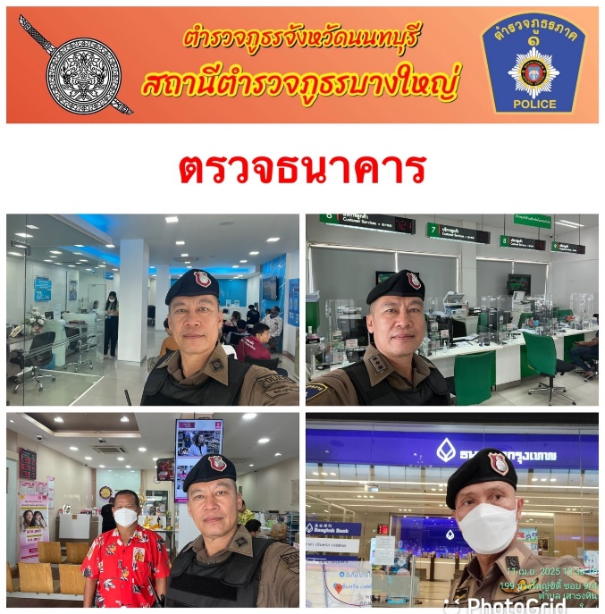
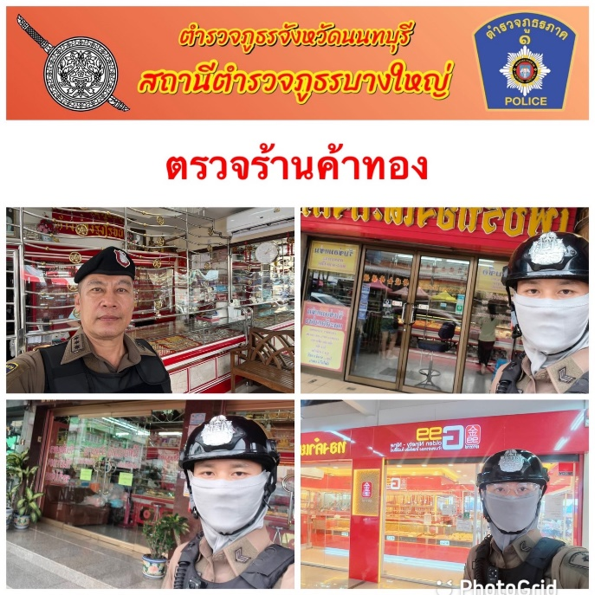
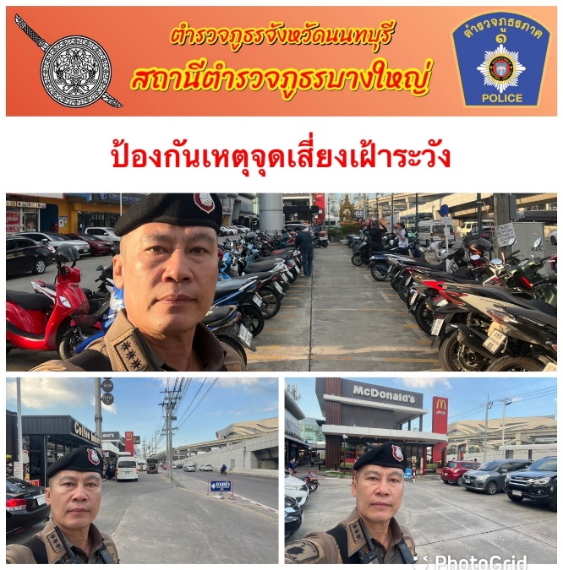
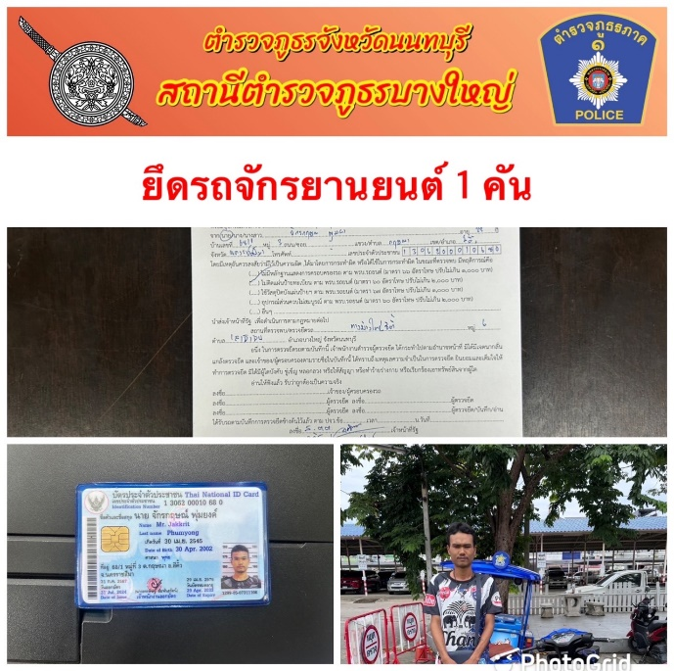
งานป้องกันปราบปราม
ช่วงวันที่ 1 ธ.ค. 67 ถึง 31 ธ.ค.. 67 ร้อยเวร 2-0 สายตรวจรถจักรยานยนต์ได้มีการออกตรวจ
จุดเสี่ยง จุดล่อแหลม ร้านสะดวกซื้อในพื้นที่เพื่อป้องกันเหตุสร้างความอุ่นใจ และรักษาความปลอดภัยให้แก่ประชาชน

Slide 4
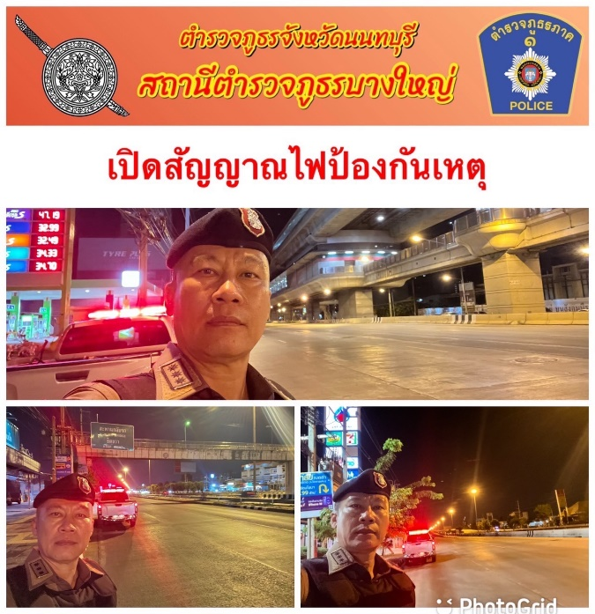
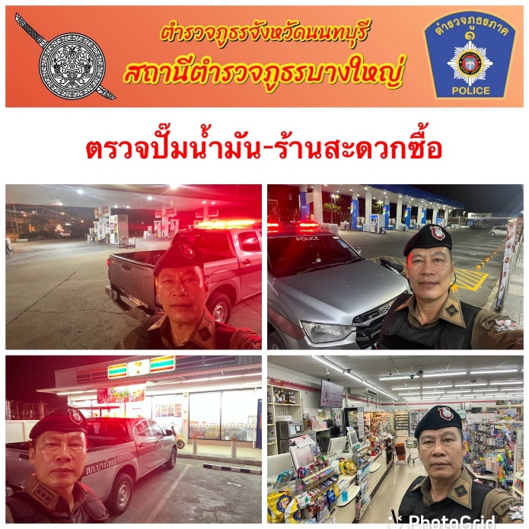
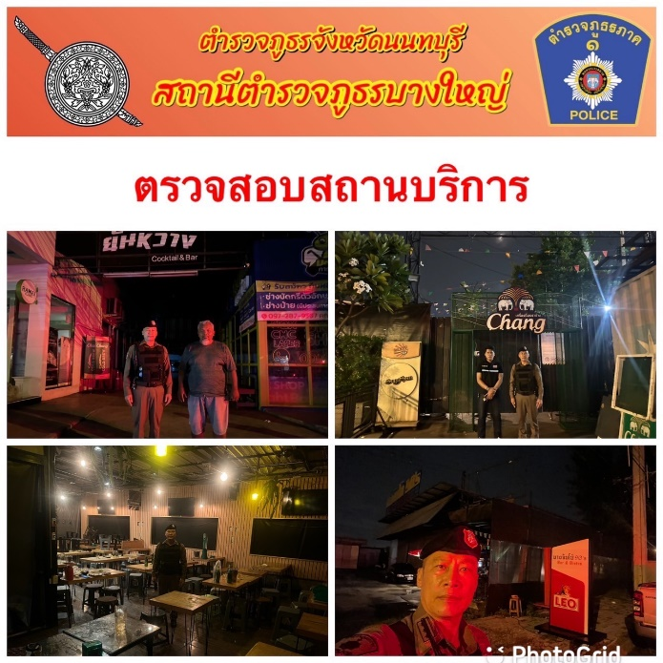
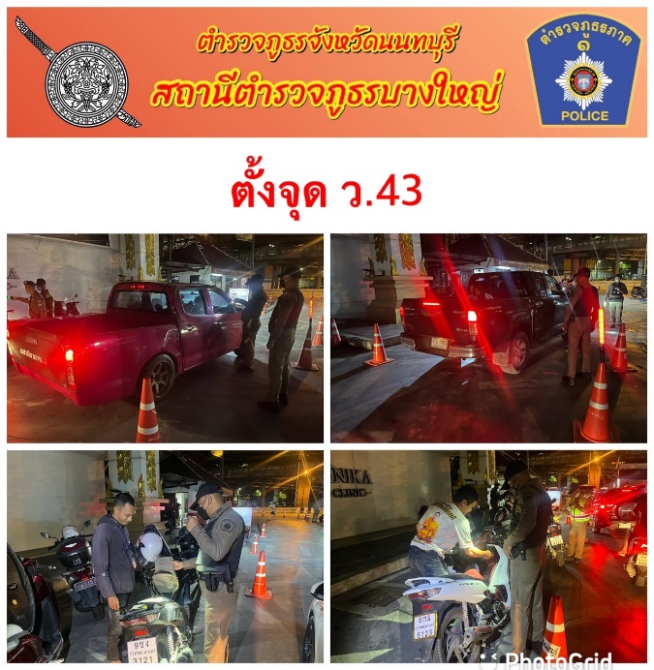
ช่วงวันที่ 1 ธ.ค. 67 ถึง 31 ธ.ค.. 67 ร้อยเวร 2-0 สายตรวจรถจักรยานยนต์ได้มีการออกตรวจ
จุดเสี่ยง จุดล่อแหลม ร้านสะดวกซื้อในพื้นที่เพื่อป้องกันเหตุสร้างความอุ่นใจ และรักษาความปลอดภัยให้แก่ประชาชน

Slide 5
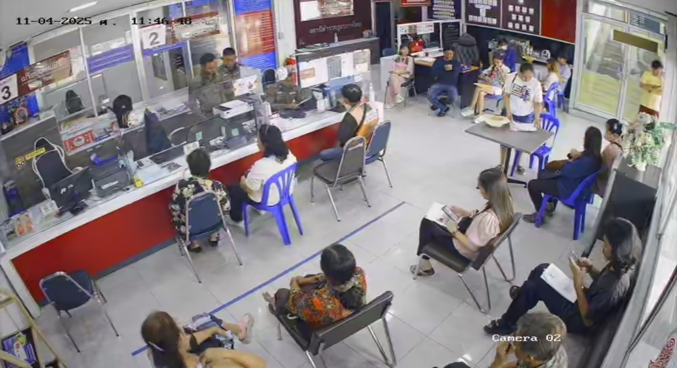
วันที่ 8 ธ.ค. 2567
งานสอบสวน
วันที่ 8 ธ.ค. 2567 เวลาประมาณ 11.00 น. เจ้าหน้าที่ประจำวัน ให้บริการประชาชน ลงบันทึกประจำวันเป็นหลักฐาน กรณีผู้แจ้ง ทั้ง 2 ซื้อ-ขาย รถยนต์กัน

Slide 6
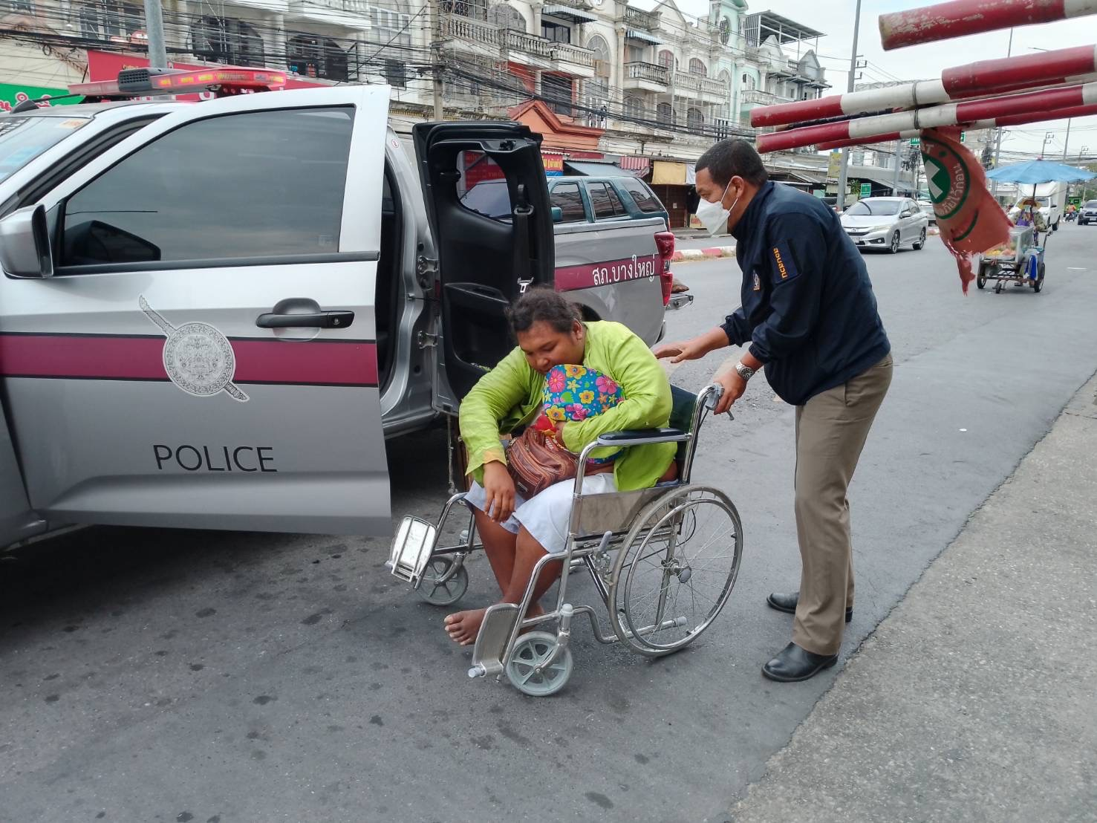
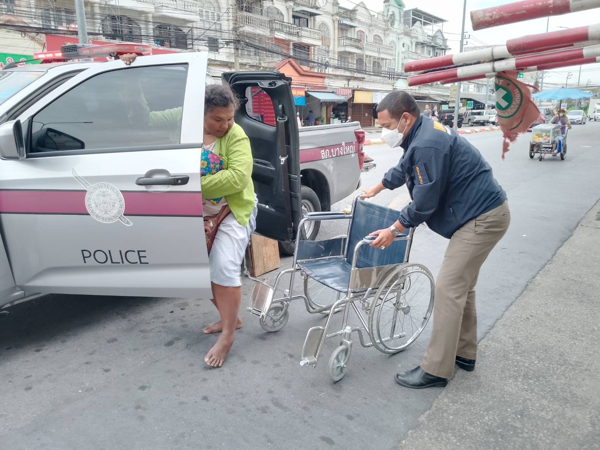
วันที่ 16 ธ.ค. 2567
วันที่ 16 ธ.ค. 2567 เวลาประมาณ 10.30 น. ผู้ช่วยพนักงานสอบสวน(เจ้าหน้าที่พลขับ) ให้บริการช่วยเหลือประชาชนหลังจากที่มาลงบันทึกประจำวันสมุดบัญชีธนาคารสูญหาย

Slide 7
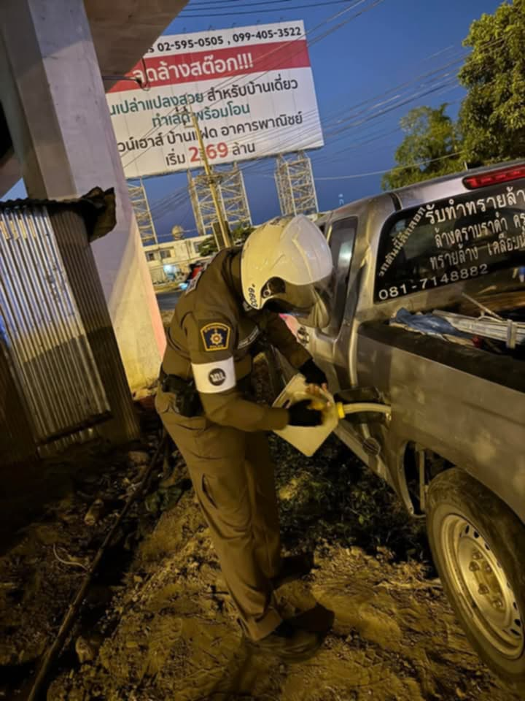
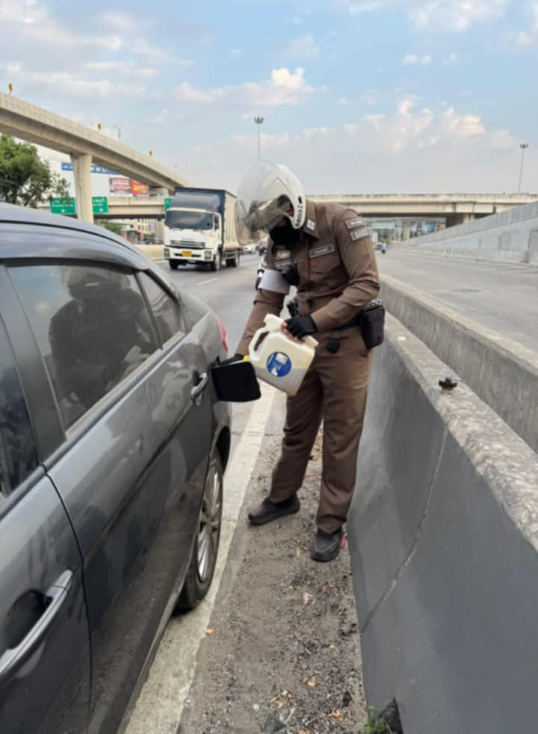
งานจราจร
1.ธ.ค.2567 เวลา 06.00 น.เจ้าหน้าที่ตำรวจจราจรระหว่างเดินทางไปปฏิบัติหน้าที่อำนวยการจราจรได้พบรถยนต์น้ำมันหมดจึงได้ให้การช่วยเหลือโดยการเติมน้ำมัน
1 ธ.ค.2567 เวลา 09.00 น. เจ้าหน้าที่ตำรวจจราจรระหว่างเดินทางกลับจากปฏิบัติหน้าที่อำนวยการจราจรได้พบรถยนต์น้ำมันหมดจึงได้ให้การช่วยเหลือโดยการเติมน้ำมัน
ปฏิบัติโดย จ.ส.ต.วชิรพันธุ์ สถาพรจิตรกุล รหัส บางใหญ่ 6603

Slide 8
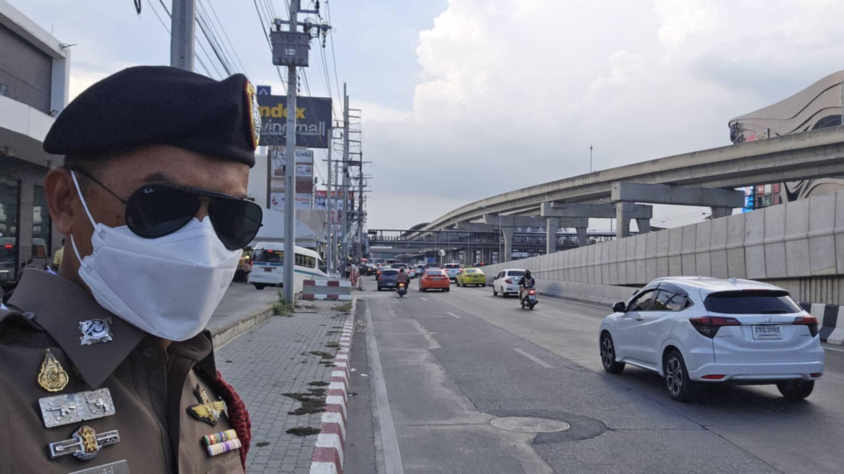
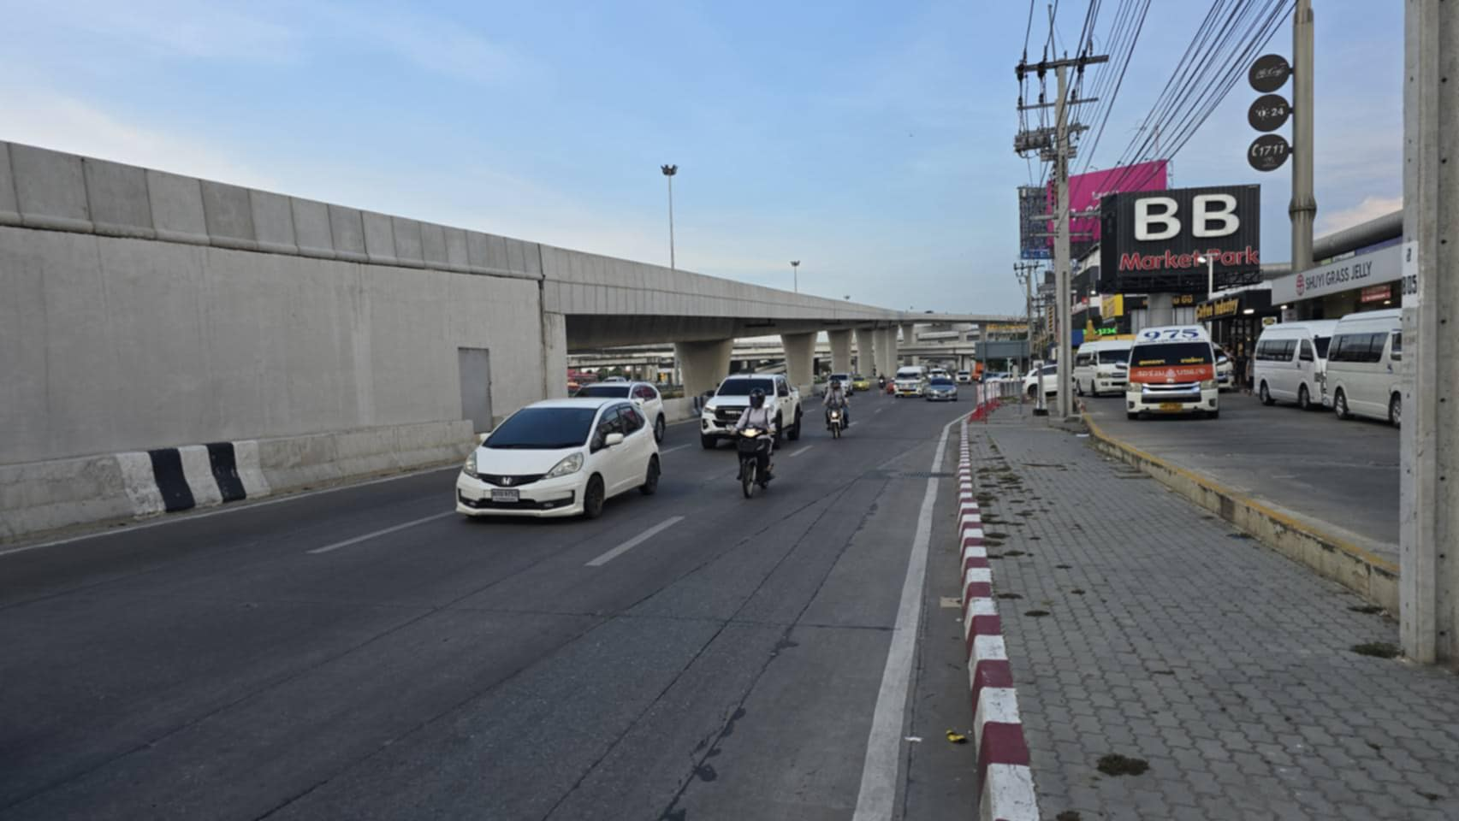
ช่วงวันที่ 1 ธ.ค.2567 ถึง 31 ธ.ค.2567 เจ้าหน้าที่ตำรวจจราจรได้มีการอำนวยความสะดวกการจราจรและดูแลความปลอดภัยของประชาชน หน้าจุดบริการต่างๆ จำนวน 120 ครั้ง
ช่วงวันที่ 1 ธ.ค.2567 ถึง 31 ธ.ค.2567 เจ้าหน้าที่ตำรวจจราจรได้มีการอำนวยความสะดวกการจราจรและดูแลความปลอดภัยของประชาชน บริเวณห้างสรรพสินค้า ช่วงเวลาเร่งด่วน และปริมารการจราจรหนาแน่น จำนวน 25 ครั้ง
ผลการจับกุมคดีจราจร ช่วงวันที่ 1 ธ.ค.2567 ถึงวันที่ 31 ธ.ค.2567 จอดรถกีดขวางการจราจรจำนวน 4 ราย ความเร็วเกินกำหนด

Slide 9
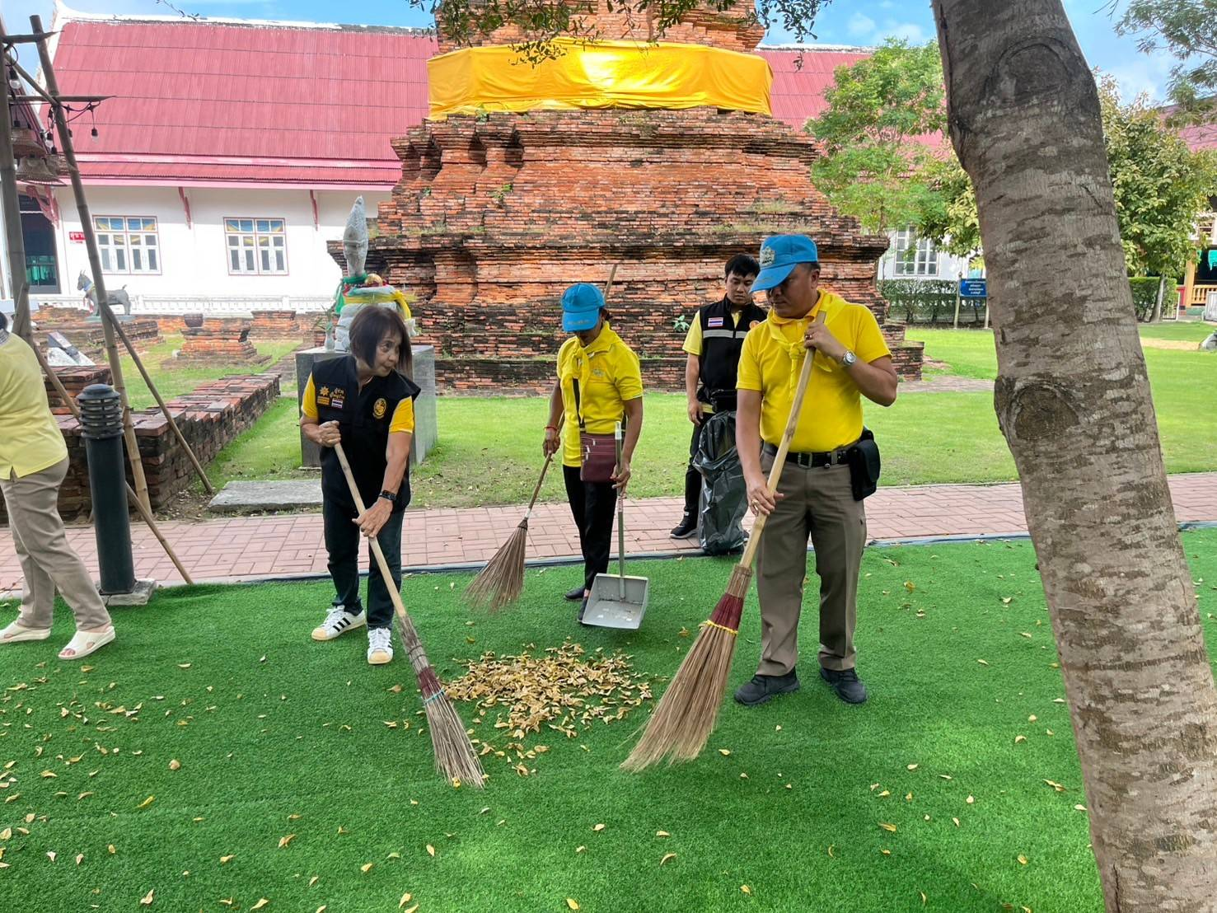
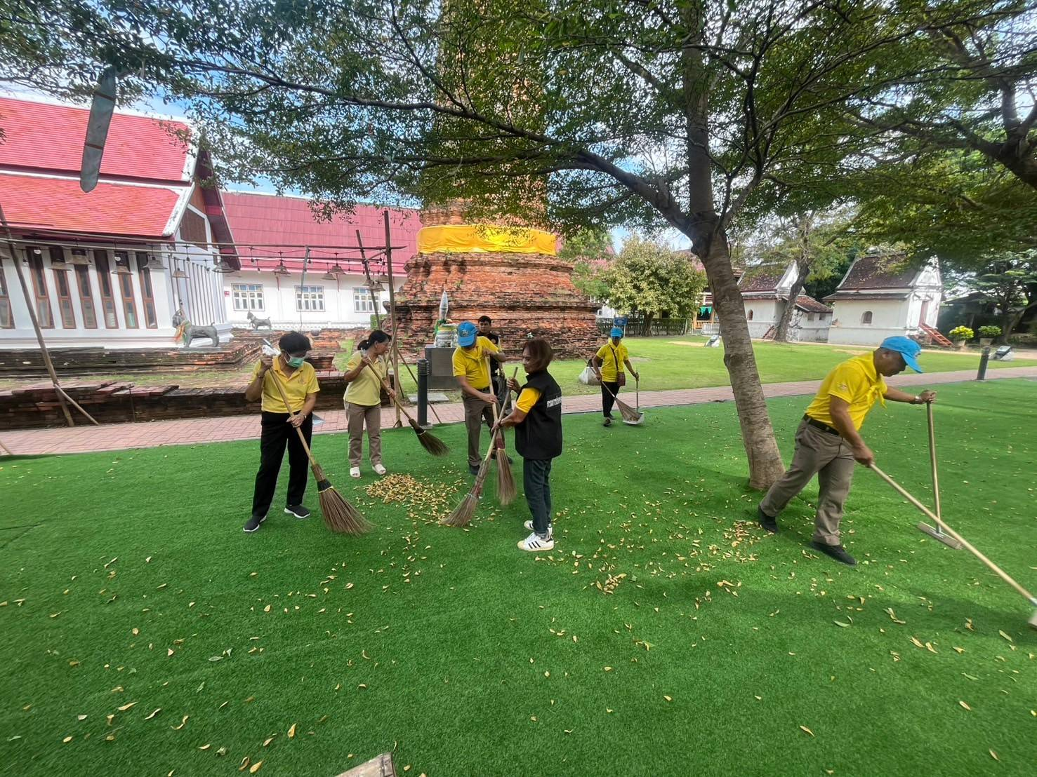
งานอำนวยการ
สถานที่ทำกิจกรรม ณ บริเวณรอบพระปรางค์วัดปรางค์หลวง หมู่ที่ 1 ต.บางม่วง อ.บางใหญ่ จ.นนทบุรี
รายละเอียดกิจกรรม
วันที่ 3 ธ.ค.67 เวลา 14.00 น. ภายใต้การอำนวยการของ พ.ต.อ.รณภัฎ ทับทิมธงไชย ผกก.สภ.บางใหญ่ มอบหมาย พ.ต.ต.สุวิทย์ ชะเอมโอษฐ สว.อก.สภ.บางใหญ่ พร้อมด้วยข้าราชการตำรวจจิตอาสา จำนวน 5 นาย ร่วมกับประชาชนชุมชนหมู่ที่ 1 ต.บางม่วง จัดกิจกรรมจิตอาสาพัฒนา ทำความสะอาด ปรับปรุงภูมิทัศน์ ณ บริเวณรอบพระปรางค์วัดปรางค์หลวง หมู่ที่ 1 ต.บางม่วง อ.บางใหญ่ จ.นนทบุรี

Slide 10
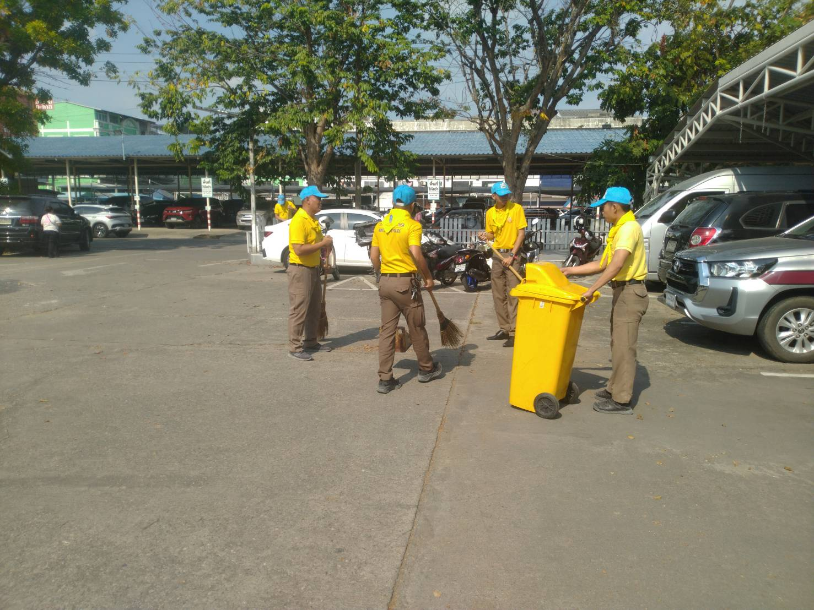
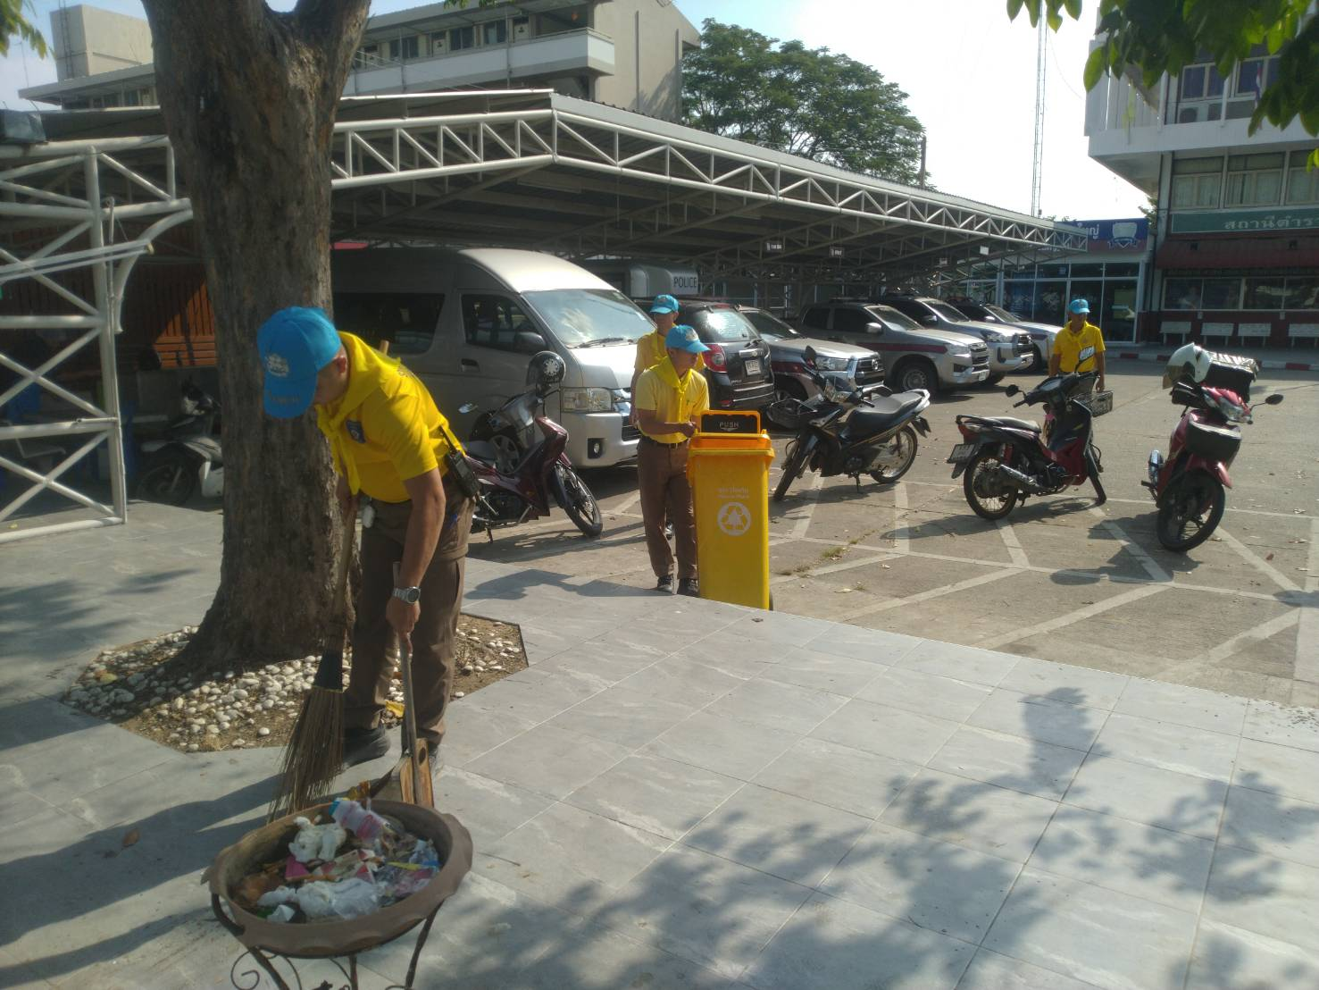
สถานที่ทำกิจกรรม ณ บริเวณรอบที่ทำการ สภ.บางใหญ่ ต.เสาธงหิน อ.บางใหญ่ จ.นนทบุรี
รายละเอียดกิจกรรม
วันที่ 9 ธ.ค. 2567 เวลาประมาณ 14.00 น. ภายใต้การอำนวยการของ พ.ต.อ. รณภัฎ ทับทิมธงไชย ผกก.สภ.บางใหญ่ พ.ต.ท. ธนเดช ทีนาคะ รอง ผกก.ป.สภ.บางใหญ่ ปฏิบัติการโดย พ.ต.ต.สุวิทย์ ชะเอมโอษฐ สว.อก.สภ.บางใหญ่ พร้อมข้าราชการตำรวจจิตอาสา จำนวน 10 นาย จัดกิจกรรมจิตอาสาพัฒนา เก็บกวาดขยะ ทำความสะอาด ปรับปรุงภูมิทัศน์ บริเวณรอบที่ทำการ สภ.บางใหญ่ ต.เสาธงหิน อ.บางใหญ่ จ.นนทบุรี เพื่ออำนวยความสะดวกแก่ประชาชนที่มาติดต่อราชการ

Slide 11
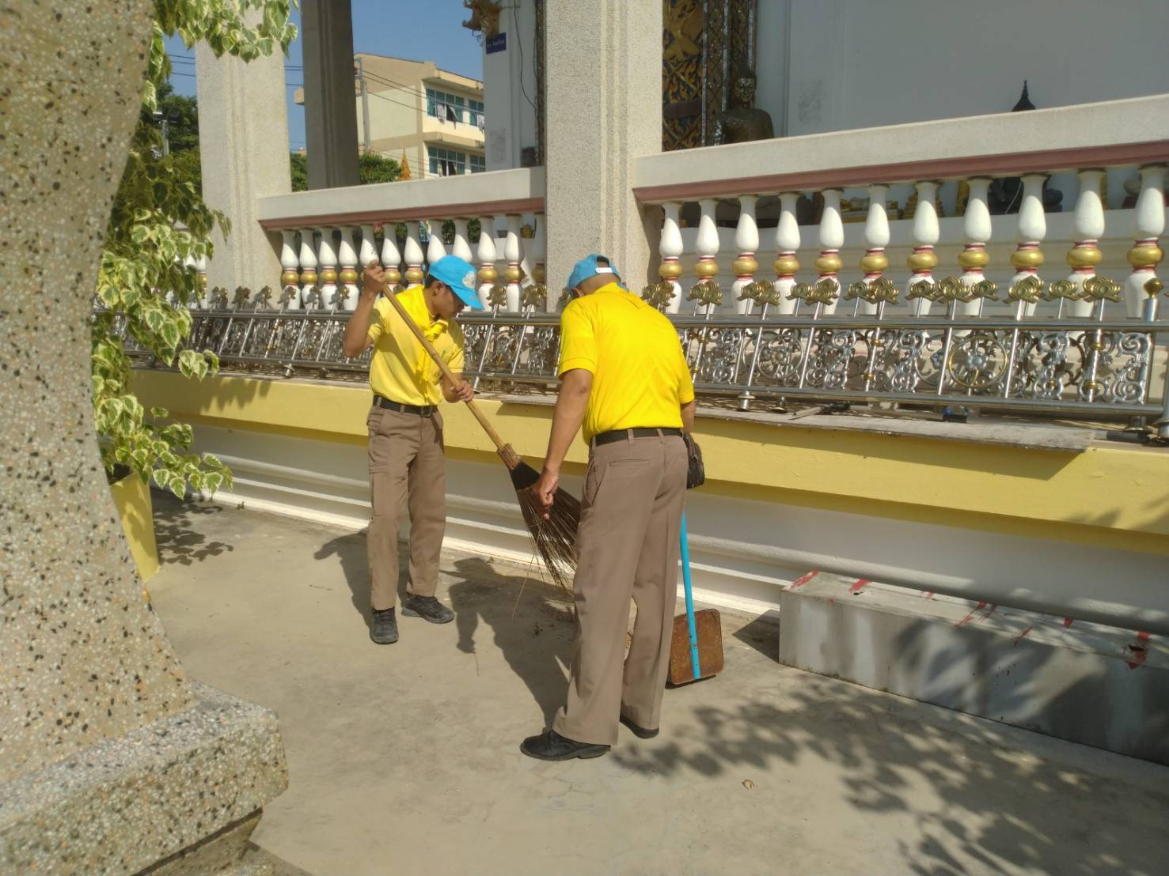
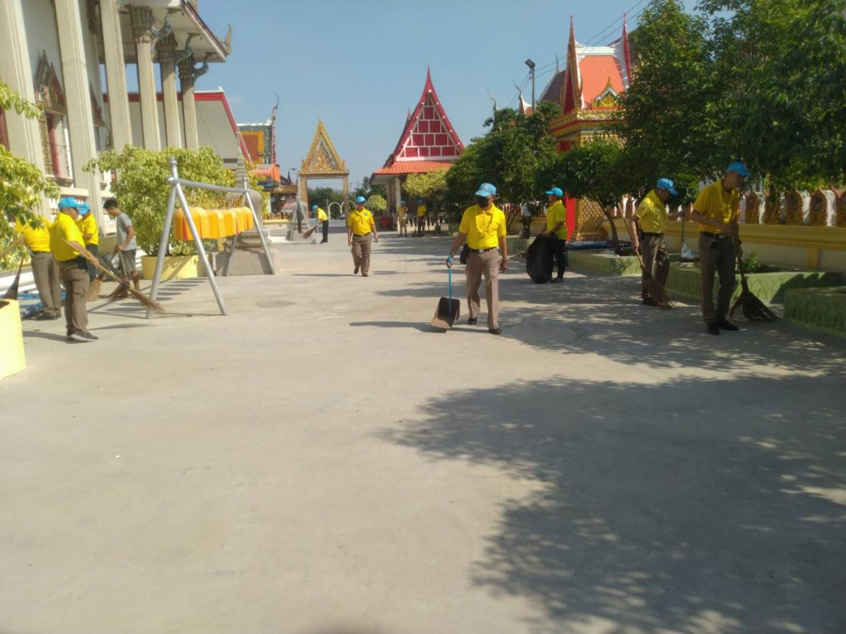
สถานที่ทำกิจกรรม ณ บริเวณรอบพระอุโบสถวัดพิกุลเงิน ต.บางม่วง อ.บางใหญ่ จ.นนทบุรี
รายละเอียดกิจกรรม
วันนี้ 24 ธันวาคม 2567 เวลา 14.00 น. พ.ต.อ.รณภัฎ ทับทิมธงไชยผกก.สภ.บางใหญ่ มอบหมาย พ.ต.ต.สุวิทย์ ชะเอมโอษฐ สว.อก.สภ.บางใหญ่ พร้อมข้าราชการตำรวจจิตอาสา สภ.บางใหญ่ ร่วมกับประชาชนชุมชนตำบลบางม่วง หมู่ที่ 2 ทำกิจกรรมจิตอาสาพัฒนา ทำความสะอาด ปรับปรุงภูมิทัศน์ ณ บริเวณรอบพระอุโบสถวัดพิกุลเงิน ต.บางม่วง อ.บางใหญ่ จ.นนทบุรี

